Slide 1
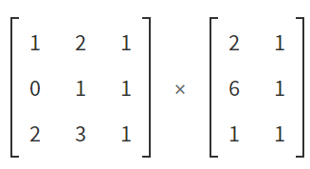
=

Slide 2


=

Slide 3

=

Slide 4



=

Slide 5
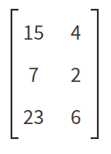
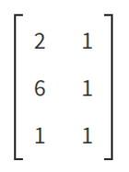
=

Slide 6
=

